Slide 1















PROYECTO RED COMUNITARIA (VERSIÓN 2.0)
Presentado por Katherin Montoy Echeverry & Luis Felipe Alzate Osorio

Slide 2




Introducción
Ante los desafíos globales como el desempleo, la desigualdad y la necesidad de diversificar las economías, el emprendimiento emerge como una respuesta innovadora y sostenible. En Colombia, esta tendencia se ha intensificado, impulsada por una nueva generación de emprendedores que buscan soluciones creativas a los problemas de su entorno. Este proyecto tiene como objetivo comprender las dinámicas y los factores que influyen en el éxito de estos emprendimientos, con el fin de aportar al fortalecimiento del ecosistema emprendedor Colombiano.

Slide 3


Cronograma y etapas del proyecto
01.
02.
03.
Definir el proyecto
Crear objetivos generales y específicos
Crear estructura Backend incorporando: clases, atributos y métodos.
Implementar la interfaz gráfica y versionamiento con GIT
04.
Implementación de persistencia de datos con el sistema gestor de base de datos MySql

Slide 4
Herramientas Empleadas
Draw.io
MySql
Xampp
Apache NetBeans
GitHub
Programa usado para la elaboración de diagrama de clases, modelo entidad relacional (MER).
Sistema gestor de base de datos para gestionar las tablas y sus atributos.
Servidor local, que permite gestionar la base de datos MySql en phpMyAdmin
Entorno de desarrollo integrado para ejecutar programas en el lenguaje de programación java.
Herramienta de versionamiento de codigo y facilitar el trabajo en equipo desde un mismo repositorio.
Lenguaje de Programación Empleado
Java

Slide 5
Objetivos generales y específicos
General
Específicos
Desarrollar una aplicación de escritorio en java, que permita la visualización y gestión de datos sobre el emprendimiento y la innovación a nivel global y local, apoyando la creación de una aplicación de emprendimiento e innovación.
Crear un sistema que gestione información sobre emprendedores y sus actividades.
Implementar funcionalidades de registro y gestión de datos que permitan un análisis posterior a este.
Realizar interfaces que permitan la visualización y gestión de datos sobre emprendedores y sus proyectos.

Slide 6
Análisis de Requerimientos
Usuarios y Roles Involucrados:
Administrador: Usuario con privilegios de gestión completa del sistema, encargado de administrar usuarios, gestionar el contenido, y mantener el portal.
Emprendedor/Innovador: Usuario que puede publicar proyectos de emprendimiento, actualizar datos, y visualizar informaciones relevantes.
Funcionales
No funcionales
Seguridad
Gestión de Usuarios
Notificaciones y Alertas
Usabilidad
Gestión de Proyectos de Emprendimiento e Innovación
Reportes e Informes
Rendimiento
Escalabilidad
Disponibilidad y Mantenimiento
Visualización de Datos
Búsqueda y Filtros

Slide 7
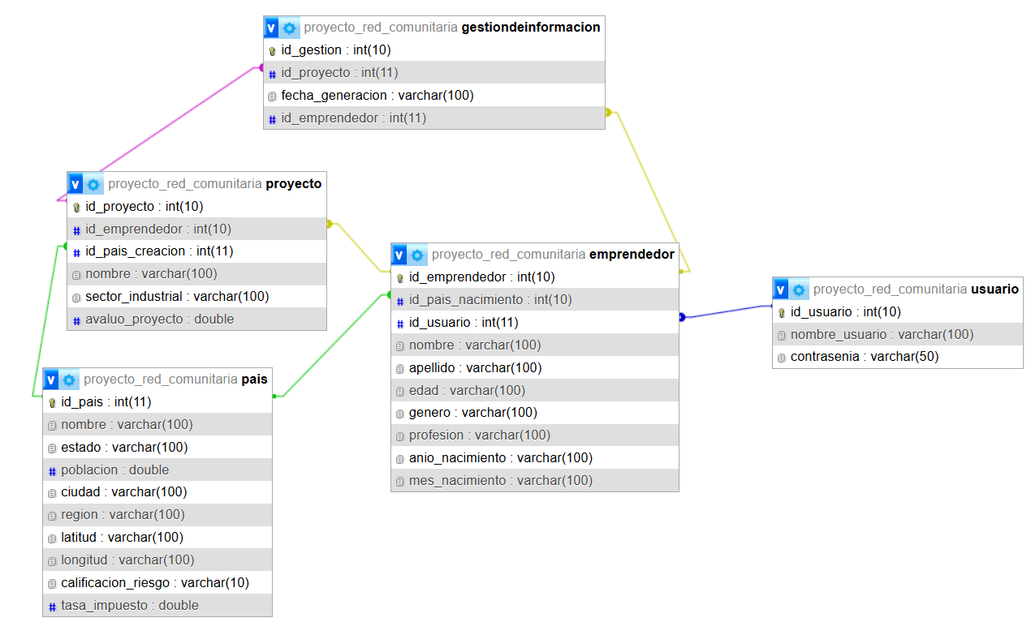
Modelo Entidad Relación

Slide 8
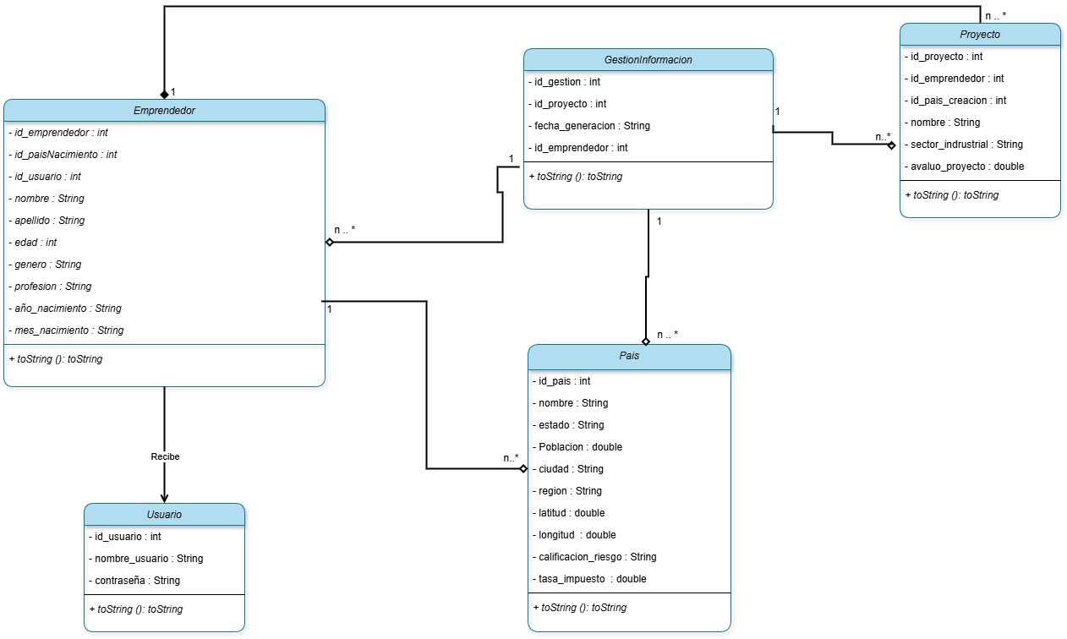
Diagrama de Clases

Slide 9

¡ Muchas gracias!
Presentado por Katherin Montoy Echeverry & Luis Felipe Alzate Osorio

